Slide 1

CHÀO MỪNG CÁC CON
ĐẾN VỚI TIẾT TOÁN

Slide 2
Toán
Ki - lô - gam (77)

Slide 3

Yêu cầu cần đạt
- Biết đọc số đo trên các cân theo đơn vị ki-lô-gam.
- Thực hành cân một số đồ vật trong thực tế và tính toán theo đơn vị ki-lô-gam.
- Phát triển các năng lực toán học.

Slide 4


















Thực hành

Slide 5
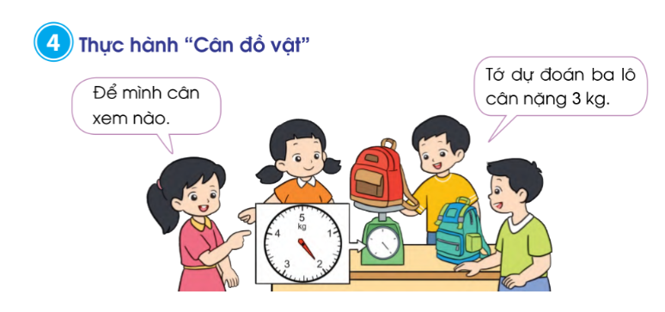
Con hãy thử ước lượng cân nặng của một số đồ vật (cặp sách, đồ chơi, … ) và kiểm tra bằng cân.

Slide 6
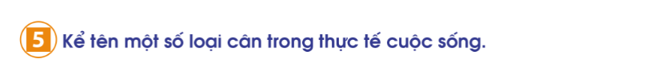
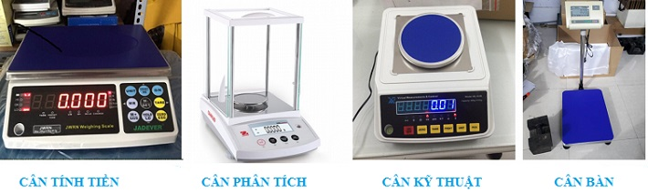
Con đã thấy những loại cân nào sau đây.

Slide 7
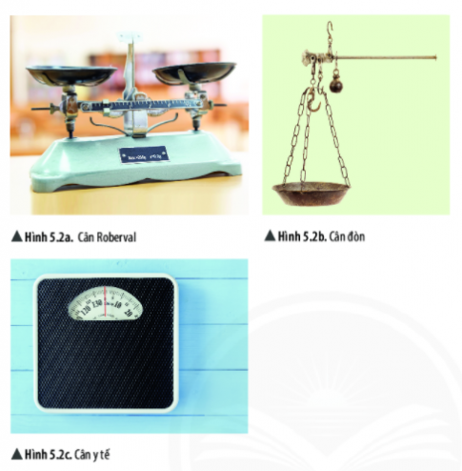
Con đã thấy những loại cân nào sau đây.

Slide 8
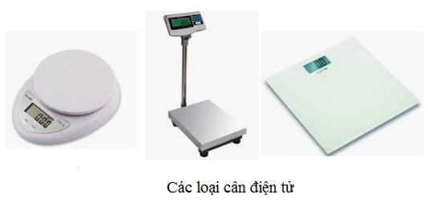
Con đã thấy những loại cân nào sau đây.

Slide 9
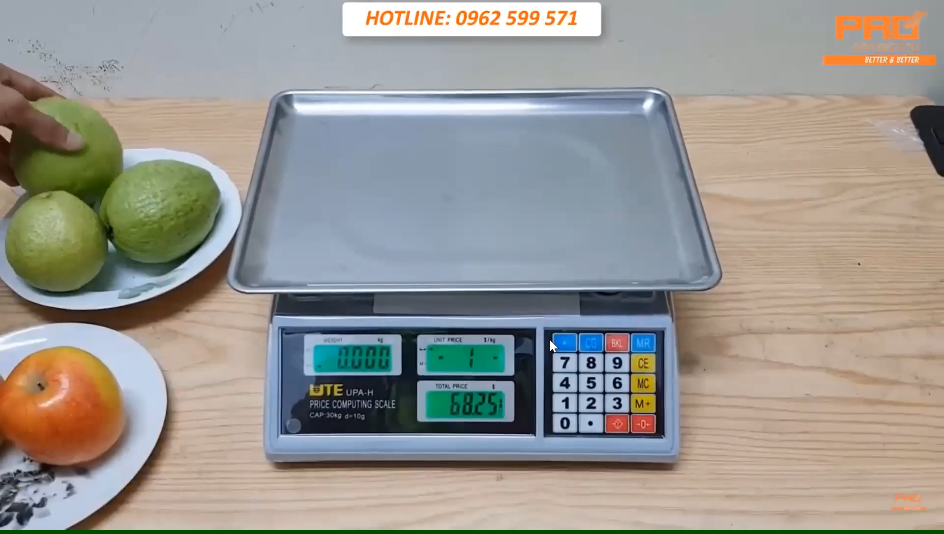
Mời các con cùng quan sát

Slide 10
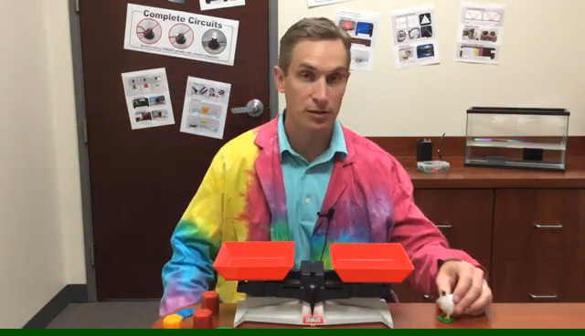
Mời các con cùng xem

Slide 11
Luyện tập

Slide 12
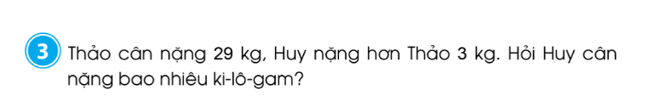
Tóm tắt
Thảo :
Huy :
…kg
…kg
? kg
Bài giải
…………………….là:
…………= …..
Đáp số: ……

Slide 13

Dặn dò:
- Hoàn thành bài 3 vào vở ô li Toán.
Xem bài: Lít ( trang 78).

Slide 14

Tạm biệt và hẹn gặp lại các con
trong các tiết học sau nhé!

